Slide 1
DB-Modell
Schlüsseltabellen
Schlüsseltabellen
MANDANT
Benutzern
STATUS
ANRUF_STATUS
GRUND
FIRMA
NUMMERN
JANEIN
Mandant-Benutzern
IMPORT PHP‘s
IMPORT-Daten
Kunden
Kampagne
INKO2016
REPORT-Daten
Kunden
REPORT-Daten
Erstellen
PHP‘s:
Kpis.php
Kpisemail_php
…
INKODE
TICKET
Spalten:
Mandant_id
Benutzer_id
Status_id
…
OKO
TICKET_
INKO2016
CSV-
Files
KNP1
TICKET_
INKODE
TICKET_
OKO
CSV-
Files
KNP3
IMPORT-Kundendaten
Hilfstabellen
(Duplikate pro Mandant!!)
TICKET_
KNP1
TICKET
KNP3
INKODE_urgenz
INKODE_duplet
INKODE_mehrfach
INKODE_mehrfach2
INKO2016 ….
…
KNP3_urgenz …
KNP3_out
KNP1_out
INKODE_out
IMPORT-Kampagnendaten
Hilfstabellen
(Duplikate pro Mandant!!)
EXPORT_PHP für Kampagnen
IMPORT_PHP Ergebnisse
aus Kampagnen
CSV-
Files
CSV-
Files

Slide 2
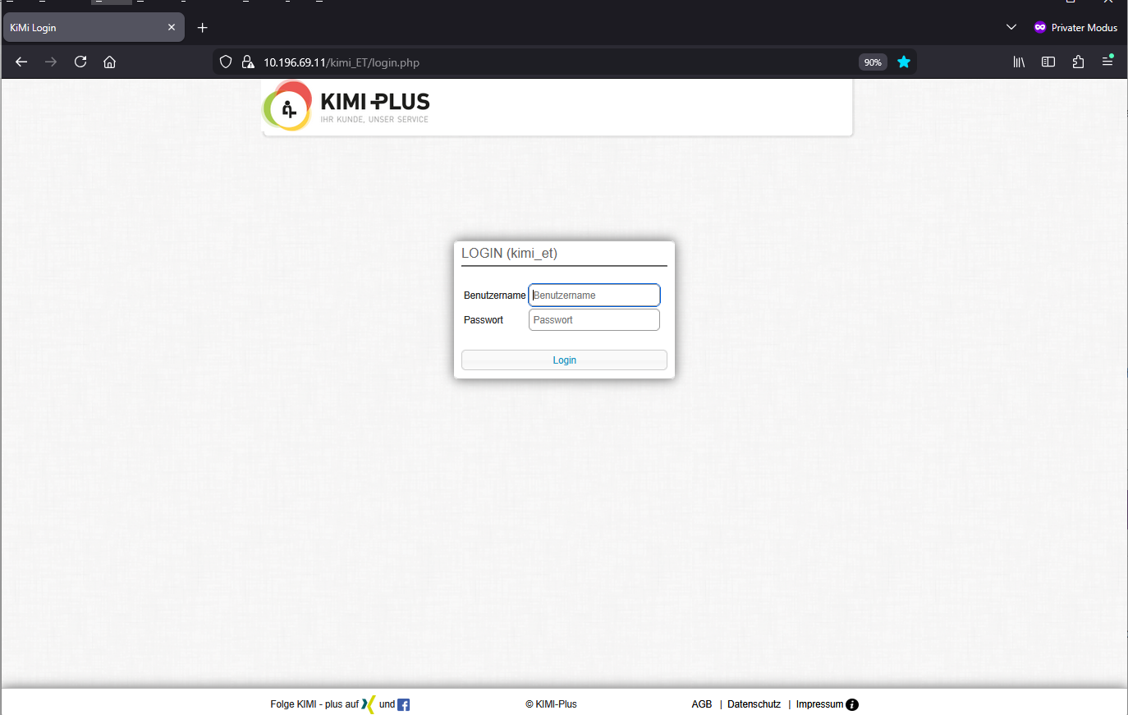
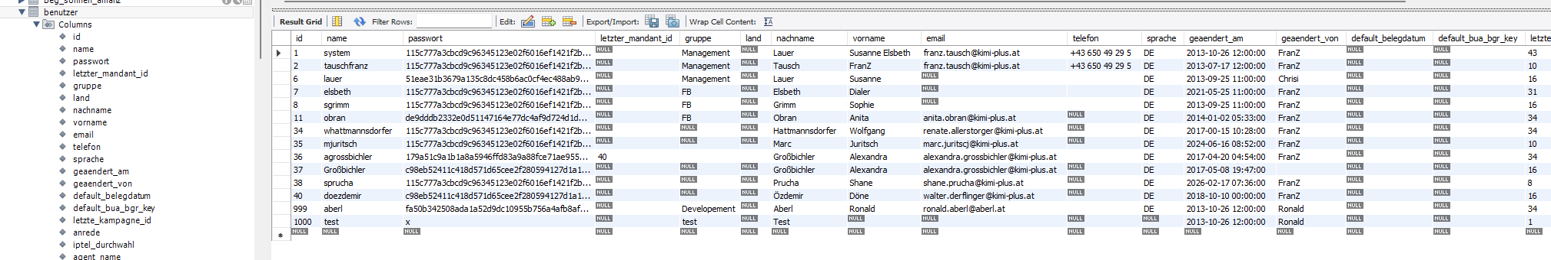
DB:

Slide 3
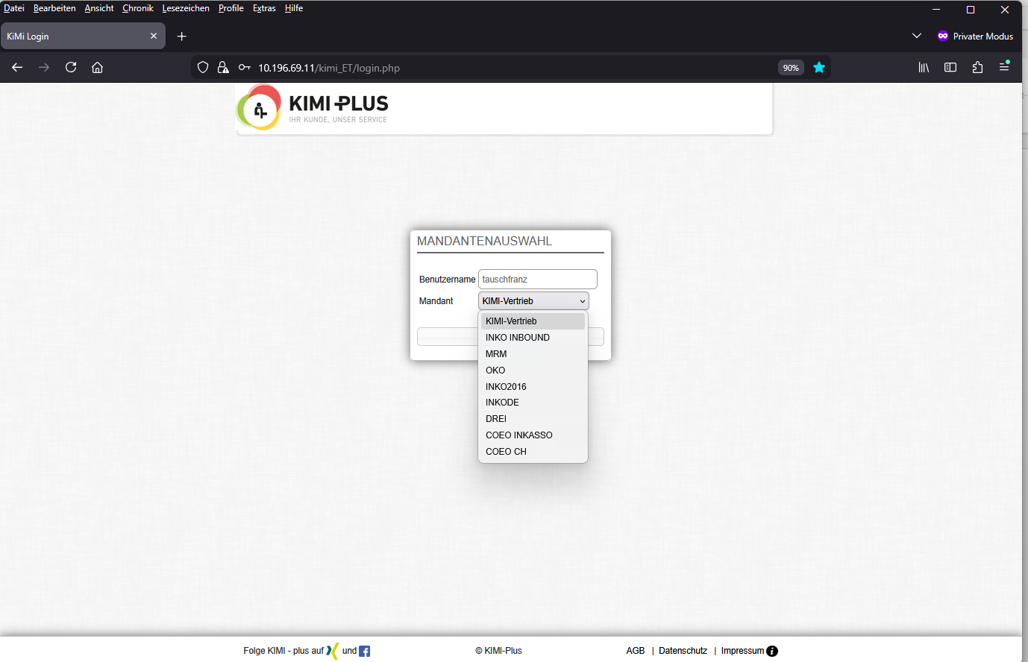
DB

Slide 4
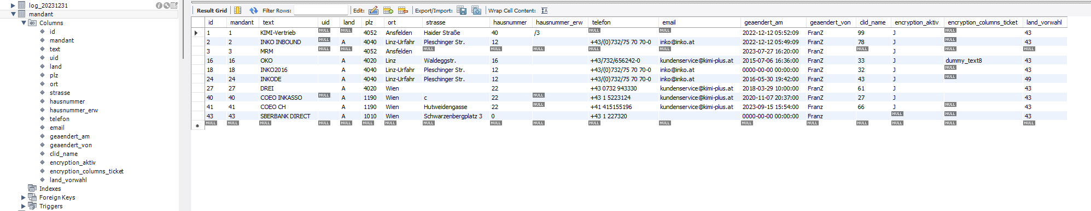
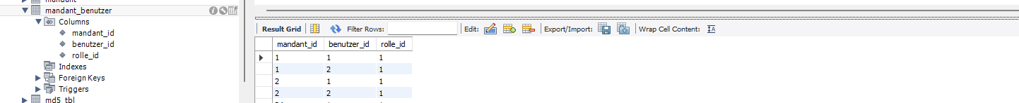
DB
MANDANT
MANDANT_BENUTZER
Besonderheiten:
Passwort verschlüsselt
SESSION COOKIE – dieses macht in letzter Zeit bei aktuellen FireFox-Versionen-Probleme das diese verloren gehen
und die Dialog dann nicht mehr gehen, workaround aktuell: abmelden, Cookie löschen, broswer beenden oder alte
Browserversion
ACHTUNG: nur mit Firefox

Slide 5
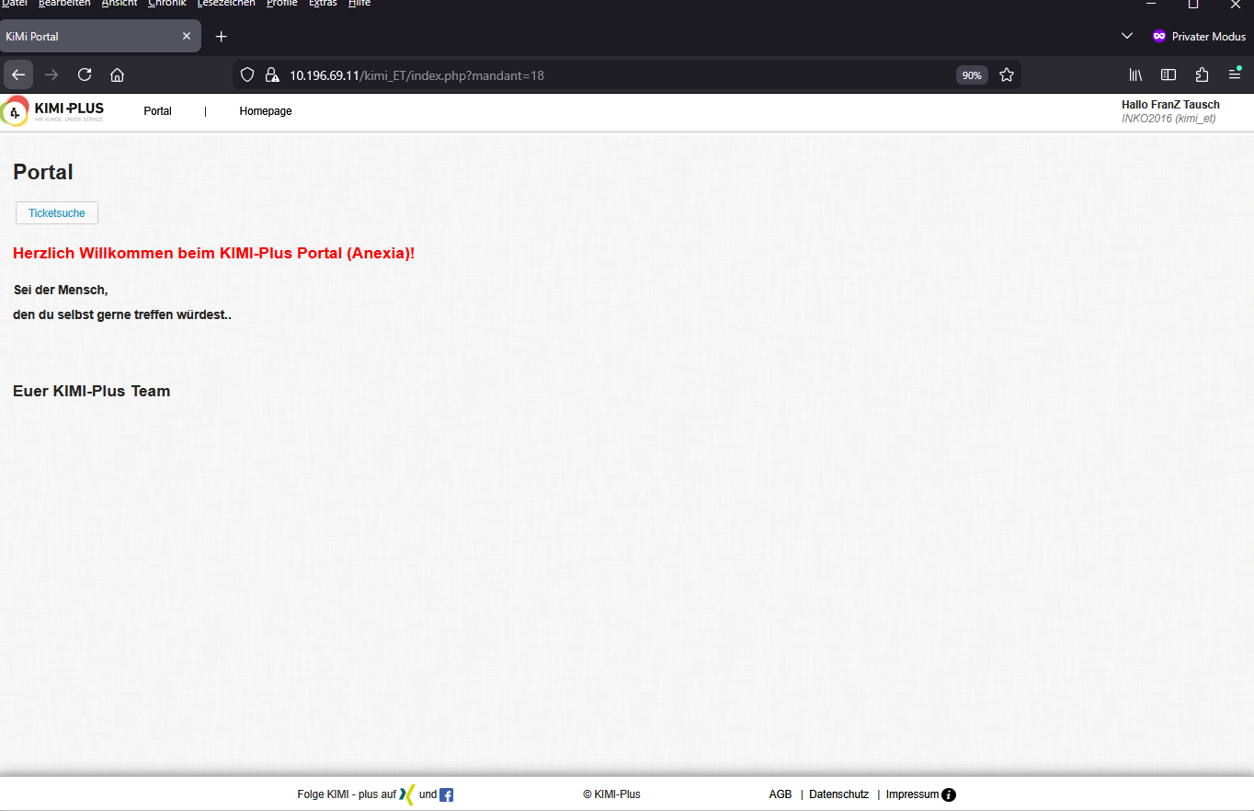

Slide 6
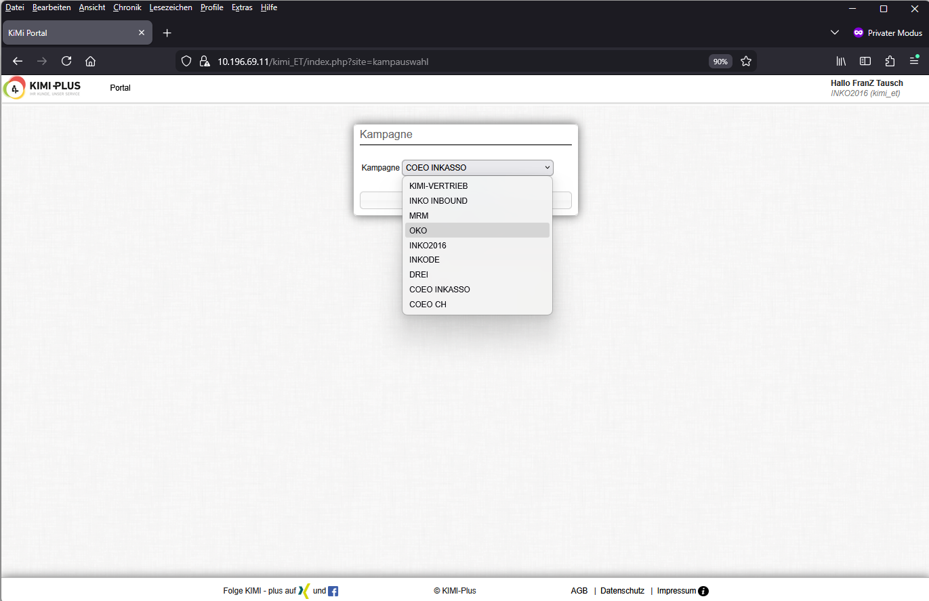
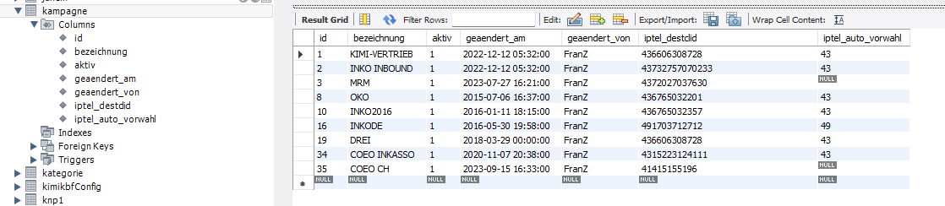
DB

Slide 7
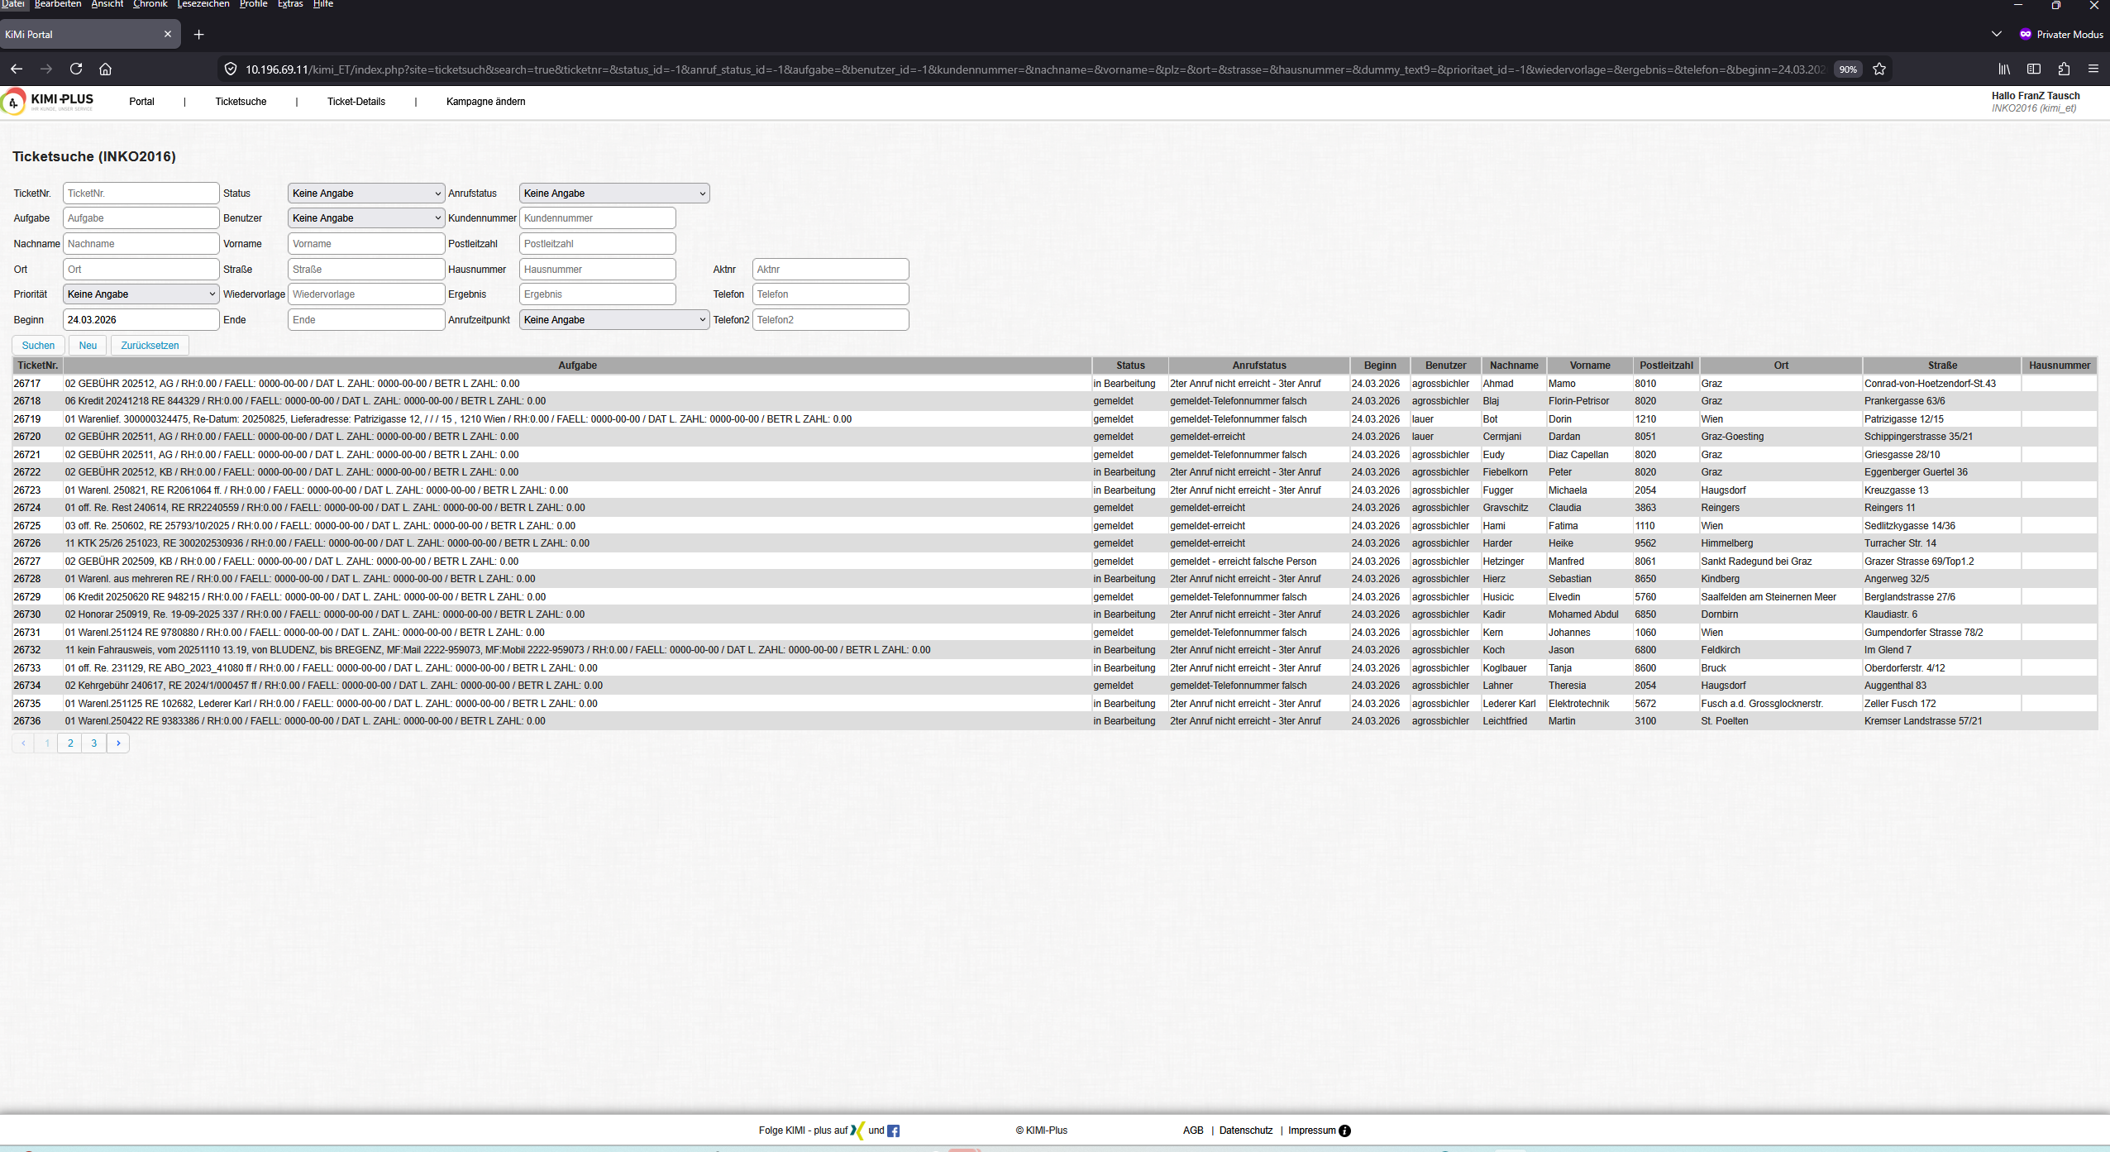

Slide 8
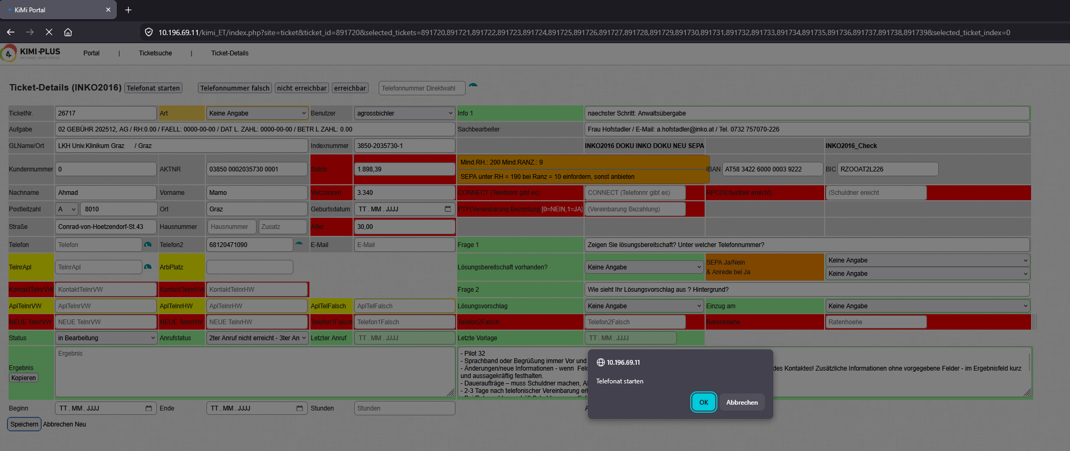

Slide 9
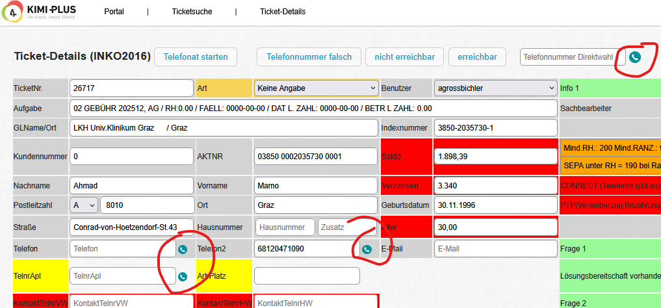

Slide 10
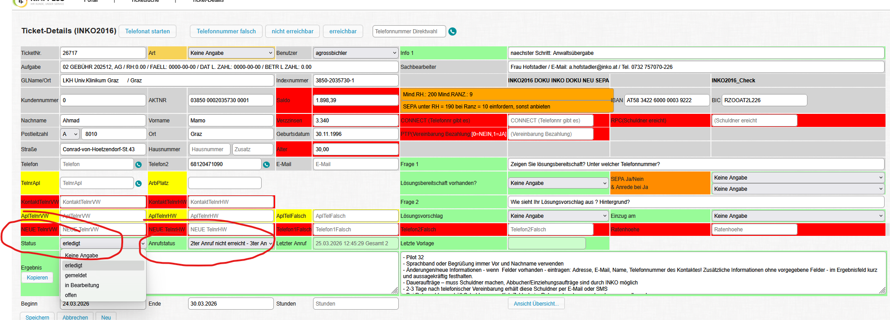
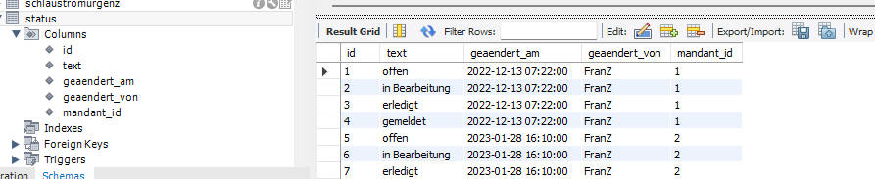
List-Boxes – Tabellen …
Status,
Anrufstatus
Benutzer
Lösungsvorschlag,
Einzug, Art, …

Slide 11

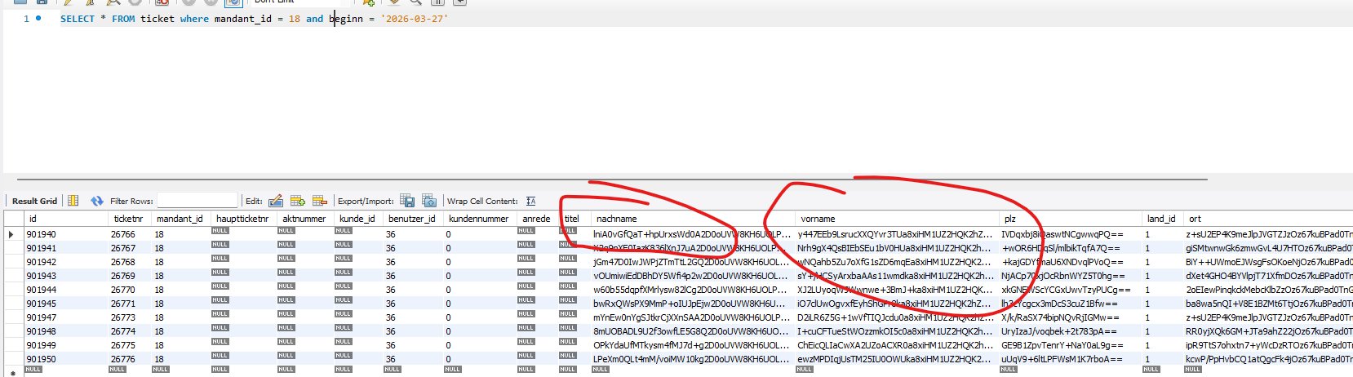
DECYRPT, … - Verschlüsselung Personendaten

Slide 12
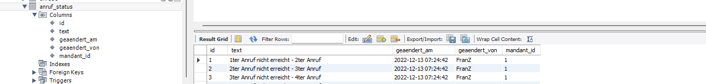
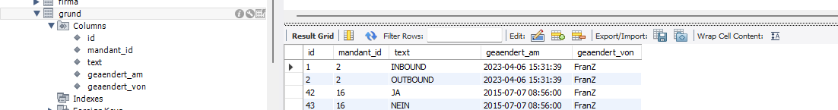
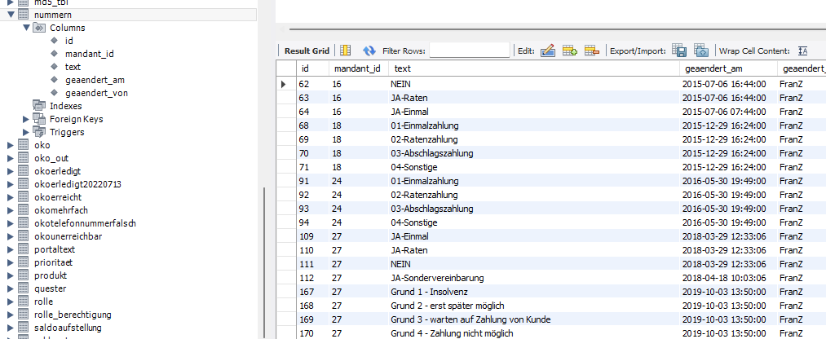
List-Boxes – Tabellen …
Status,
Anrufstatus
Benutzer
Lösungsvorschlag,
Einzug, Art…

Slide 13
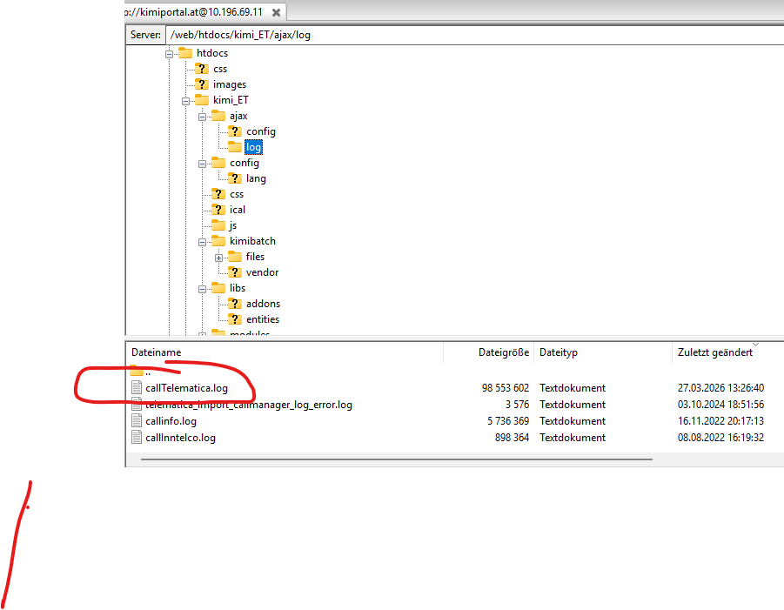
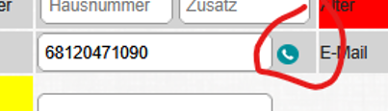
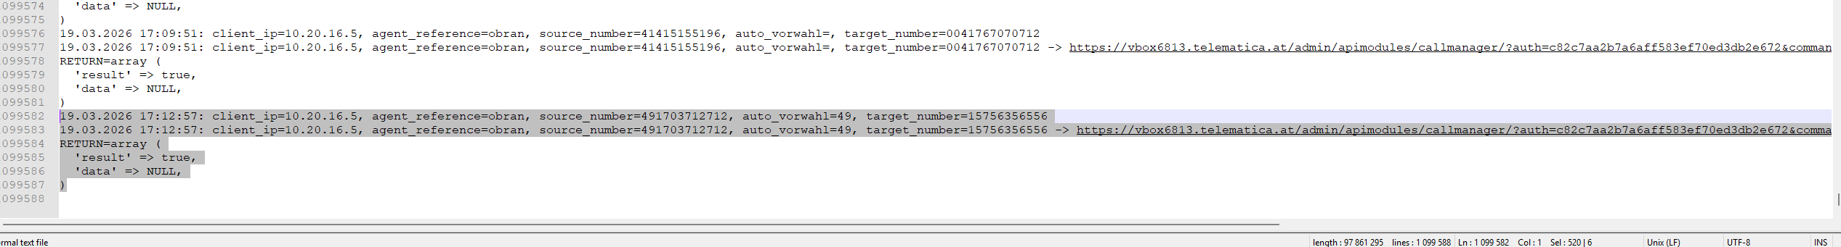
TELEFONAUFRUF
https steuert lokales
BRIA5 Telefon am Client
an – dann wir rausgerufen

Slide 14
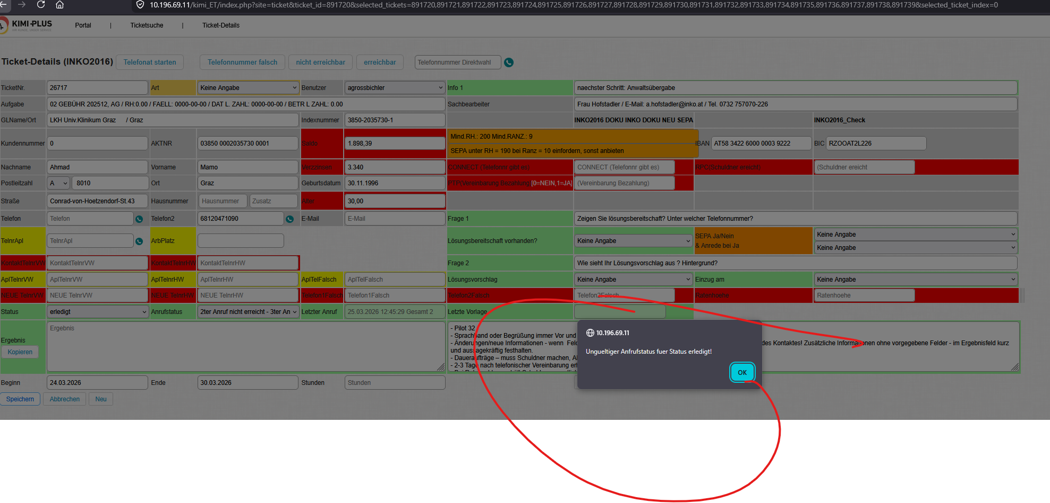
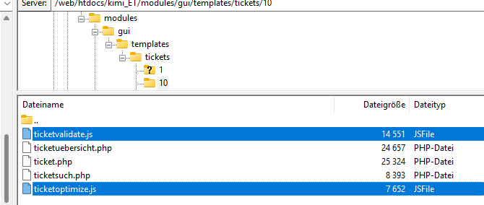
Javascript zum Prüfen der Eingaben bzw. zum
Automatischen Ausfüllen von Felder !!!
Funktioniell alle „ziemlich“ gleich, aufgrund unterschiedlicher
Felder viel Redundanz durch Kopien

Slide 16
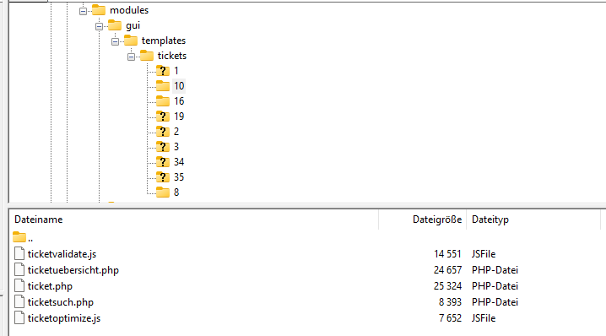
Grundstruktur Dialog
Kopierbar – alles redudant und dann angepasst,
Steuerung durch „kampagne_id“
DB

Slide 17
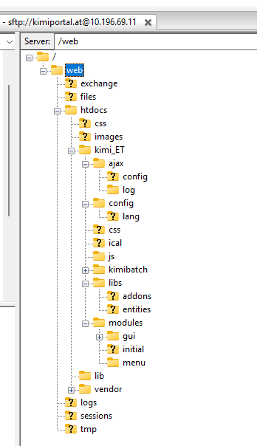
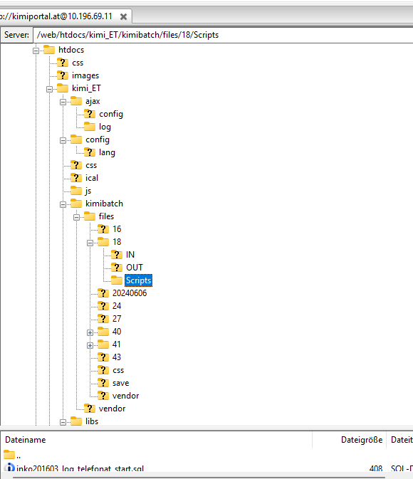

Slide 18
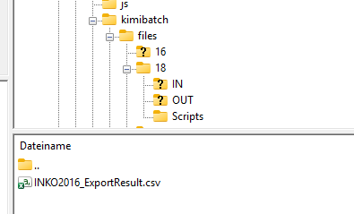
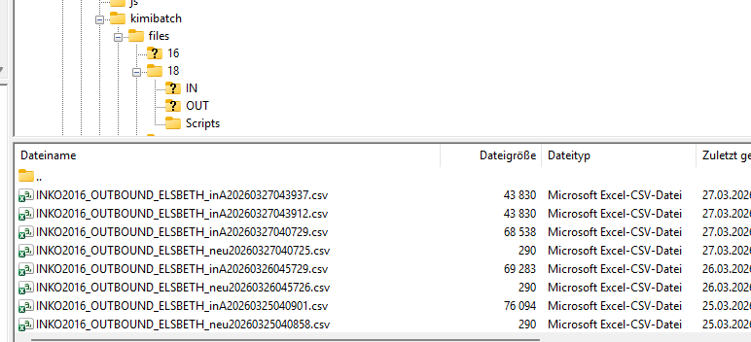
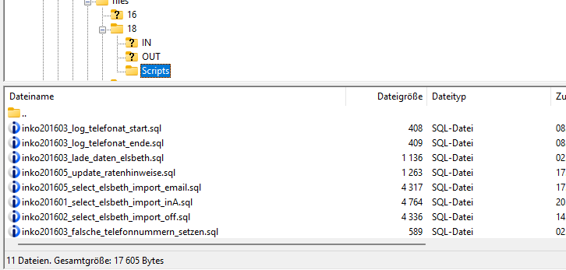
FILE-Verarbeitung für BATCH IMPORT und EXPORT
IN= Import
OUT=Export
Scripts: sind für SQL-Anweisungen die in den Batchphps dann
Eingelesen und ausgeführt werden
Sinn= Vereinfachung der Programmierung= nur Kopieren und Namen ändern,
Programmcode bis auf Name und Kommentare oder Logausgaben
identisch, SQL angepasst
Inhaltlich nur unterschiedliche Felder
90 – 95 % identische Funktion
Viele Redundanzen – copy & paste Entwicklung

Slide 19
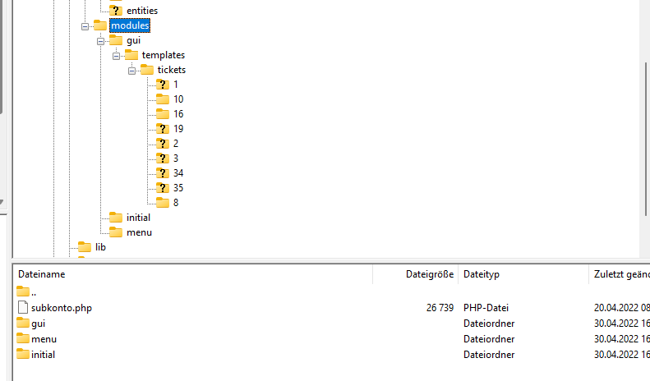
Templates-Ticktes = Ticket Dialogmodule
über Kampagne nummeriert !!
Inhaltlich nur unterschiedliche Felder
90 – 95 % identische Funktion
Viele Reddanzen – copy & pase Entwicklung

Slide 20
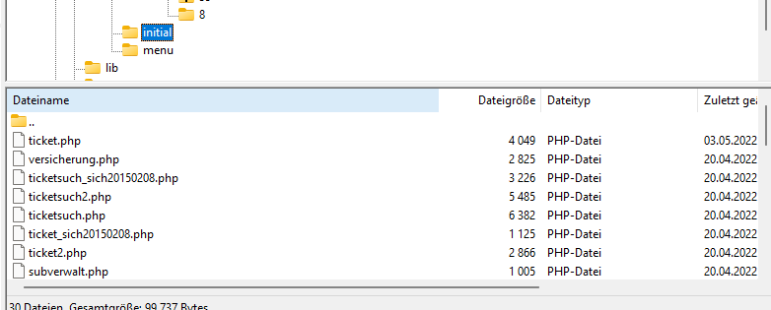

Slide 21
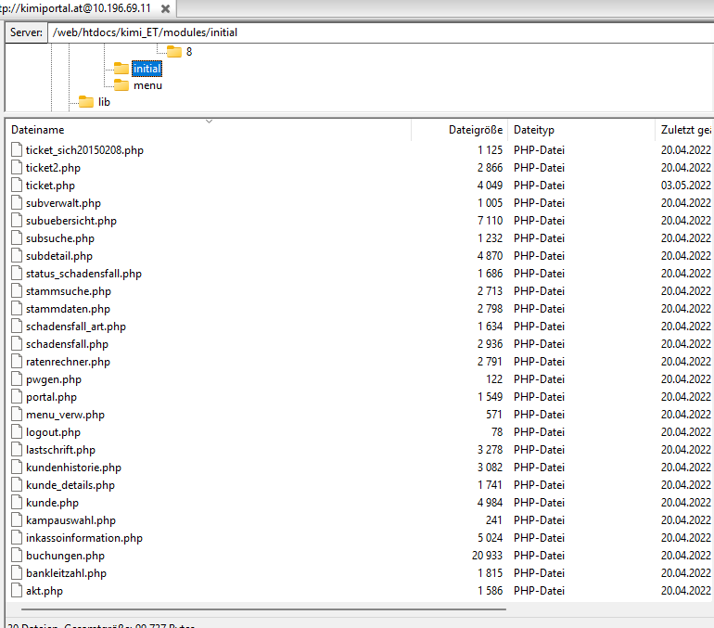
= nicht mehr aktiv

Slide 22
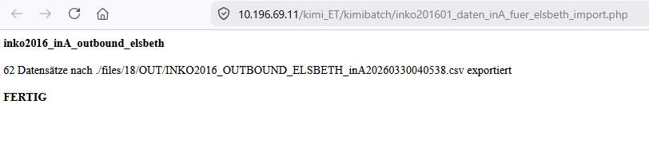
BATCH-Programme
PHP-Script die Daten über Dateien und/oder Tabellen laden oder Exportieren
Es werden Files aus IN/OUT_Verzeichnis gelesen bzw. geschrieben
Informationen dazu werden als Logging ausgegeben:

Slide 23
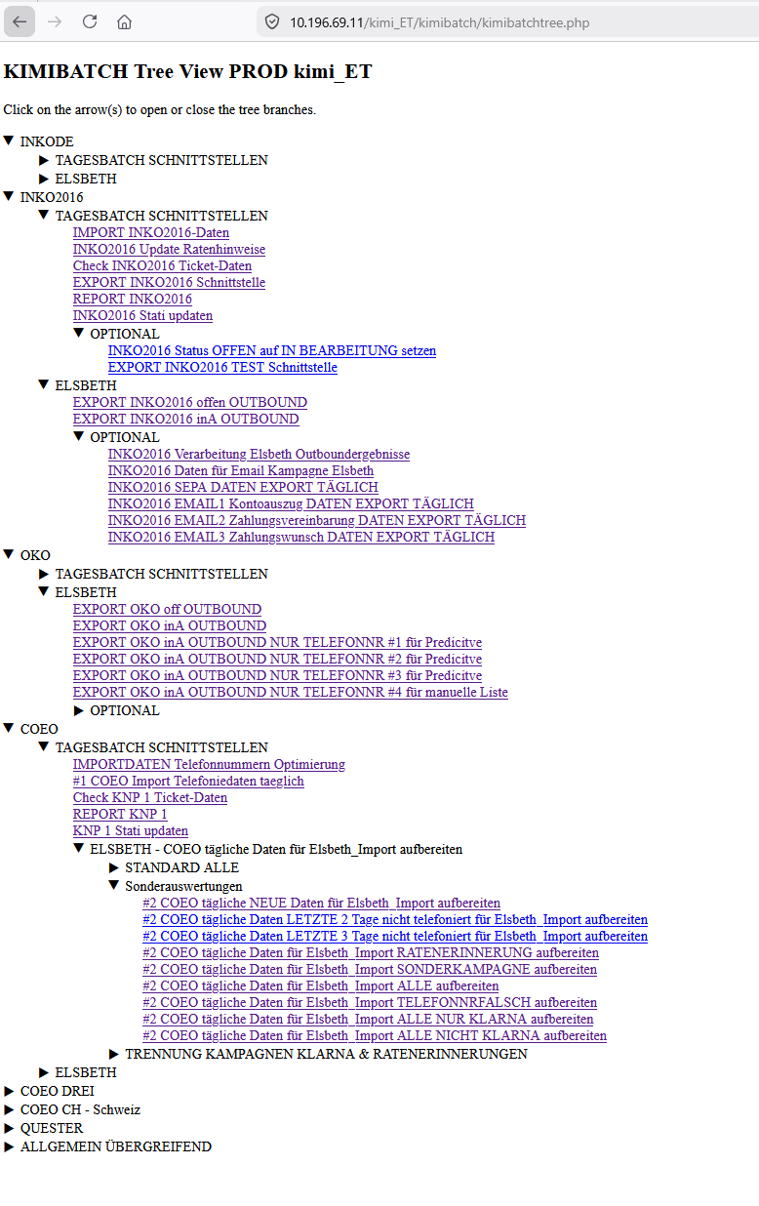

Slide 24
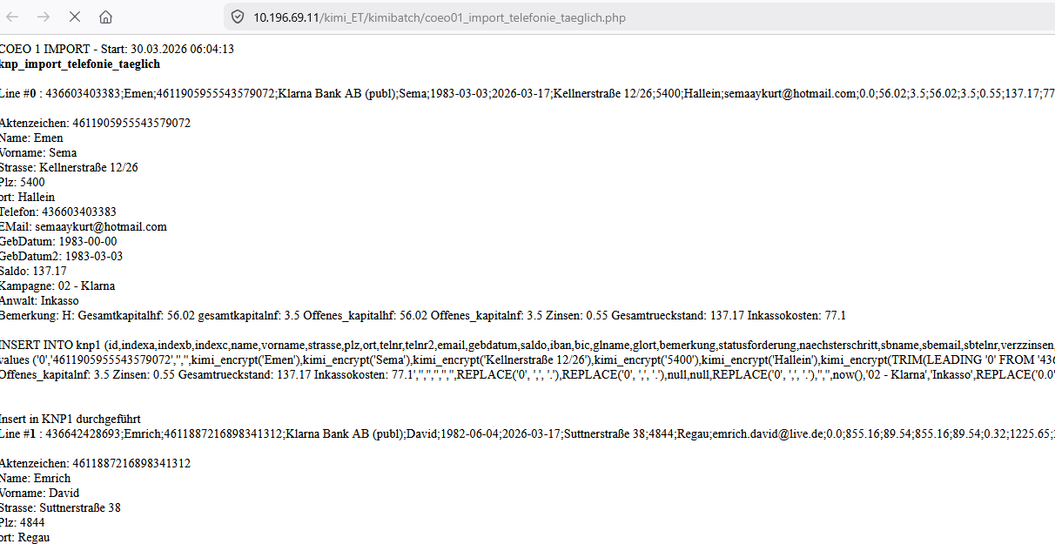

Slide 25
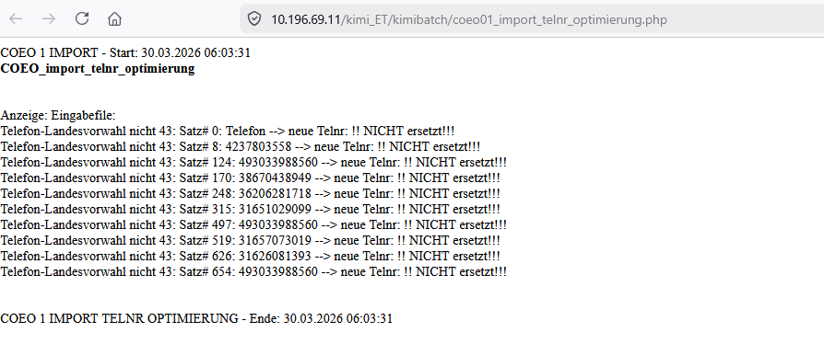
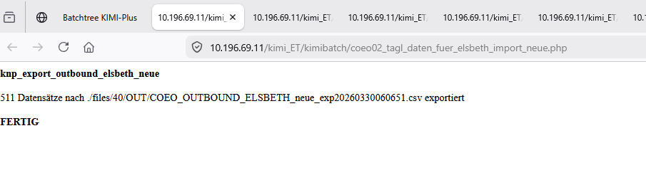

Slide 26
